Slide 1
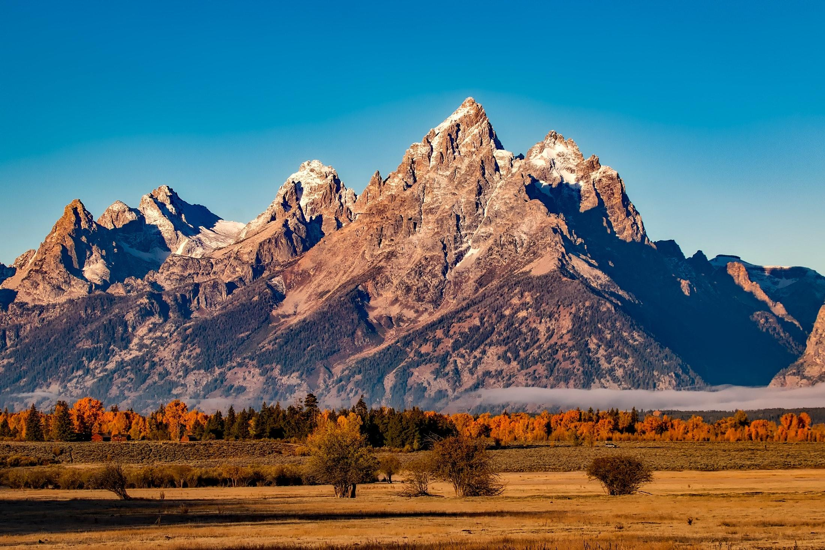
Belajar Mewarna
abcd
attendee

